Slide 1
Көлік құралдарына салынатын салық

Slide 2

Көлік құралдарына салынатын салық – мемлекет пен көлік құралдары арасындағы экономикалық қатынасты реттейтін салық. Көлік құралдарын иелері көлік құралдарын иемдену барысында республиканың автокөлік жолдарын пайдаланады. Ал осы автокөлік жолдарын қаржыландыру мемлекеттік бюджеттен жүзеге асырылады. Сондықтан да көлік салығының экономикалық мәні зор.

Slide 3
Көлік құралдарына салынатын салық тікелей нақты салық болып табылады.
Меншік құқығында салық салу объектілері бар жеке тұлғалар және меншік, шаруашылық жүргізу не оралымды басқару құқығында салық салу объектілері бар заңды тұлғалар, олардың құрылымдық бөлімшелері көлік құралдарына салынатын салықтың төлеушілері болып табылады.
Лизинг алушы қаржы лизингі шарты бойынша берілген салық салу объектілері бойынша көлік құралдары салығын төлеуші болып табылады.

Slide 4
Мыналар көлік салығын төлеушілер қатарына жатпайды:
ҚР Үкіметі белгілейтін көлік құралдарына қажеттілік нормативтері шегінде бірыңғай жер салығын төлеушілер;
меншікті ауыл шаруашылығы өнімдерін өндіруде пайдаланылатын мамандандырылған ауыл шаруашылығы техникасы бойынша бірыңғай жер салығын төлеушілерді қоса алғанда, ауыл шаруашылығы өнімдерін өндірушілер;
мемлекеттік мекемелер;
салық салу объектісі болып табылатын бір автокөлік құралы бойынша – Ұлы Отан соғысына қатысушылар және соларға теңестірілген адамдар;
салық салу объектісі болып табылатын бір автокөлік құралы бойынша– меншігінде мотоколяскалары мен автомобильдері бар мүгедектер;
салық салу объектісі болып табылатын бір автокөлік құралы бойынша – Кеңес Одағының Батырлары мен Социалистік Еңбек Ері, «Халық қаһарманы» атағын алған, үш дәрежелі Даңқ орденімен және «Отан» орденімен наградталған адамдар, «Ардақты ана» атағын алған, «Алтын алқа», «Күміс алқа» алқаларымен наградталған көп балалы аналар;
ауыл шаруашылық құрылымынан шығу нәтижесінде пай ретінде алынған, пайдаланған мерзімі жеті жылдан асқан жүк автокөліктері бойынша жеке тұлғалар.

Slide 5
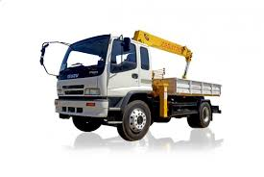
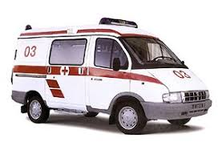
ҚР-нда мемлекеттік тіркеуге жататын және есепте тұрған көлік құралдары, тіркемелерді қоспағанда, салық салу объектілері болып табылады.
Мына көлік құралдары көлік салығының салық салу объектілері болып табылмайды:
- жүк көтергіштігі 40 тонна және одан асатын карьерлік автосамосвалдар;
- мамандандырылған медициналық көлік құралдары.

Slide 6
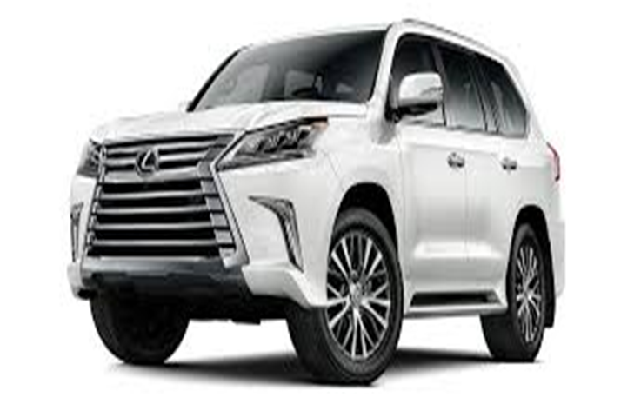
Көлік құралдарына салынатын салықты есептеу айлық есептік көрсеткіштермен белгіленген мынадай ставкалар бойынша жүргізіледі:
Двигатель көлемі мынадай жеңіл автомобильдер (текше см.):
1100-ге дейін қоса алғанда
1100-ден жоғары 1500-ді қоса
1500-ден жоғары 2000-ды қоса
2000-ден жоғары 2500-ды қоса
2500-нан жоғары 3000-ды қоса
3000-нан жоғары 4000-ды қоса
4000-нан жоғары
4,0
6,0
7,0
12,0
17,0
22,0
117,0

Slide 7
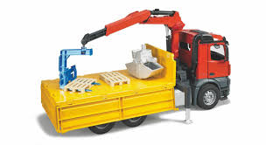
2. Жүк көтергіштігі мынадай жүк таситын арнаулы автомобильдер (тіркемелерді есептемегенде):
1 тоннаға дейін қоса алғанда
1 тоннадан жоғары – 1,5 тоннаны қоса
1,5 тоннадан жоғары – 5 тоннаны қоса
5 тоннадан жоғары
6,0
9,0
12,0
15,0

Slide 8
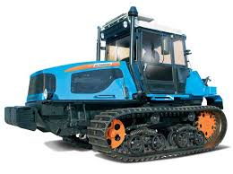
3. Шынжыр табанды машиналар мен механизмдерді қоспағанда, өздігінен жүретін машиналар мен пневматикалық жүрістегі механизмдер
3,0

Slide 9
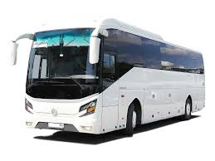
4. Автобустар:
12 отыратын орынға дейін қоса алғанда
12-ден жоғары – 25 отыратын орынды қоса
25 отыратын орыннан жоғары
9,0
14,0
20.0

Slide 10
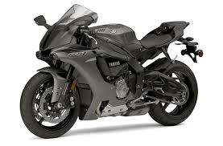
5. Мотоциклдер, мотороллерлер, мотошаналар, көлемі шағын кемелер (двигателінің қуаты 55 кВт-тан артық емес)
Мотоциклдер (двигателінің қуаты 55 кВт-тан жоғары)
1,0
10,0

Slide 11

6. Катерлер, кемелер, буксирлер, баржалар, яхталар (двигательдің қуаты мынадай ат күшіне тең):
160-қа дейін қоса алғанда
160-тан жоғары 500-қоса
500-ден жоғары 1000-қоса
1000-нан жоғары
6,0
18,0
32,0
55,0

Slide 12
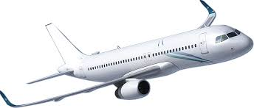
7. Ұшу аппараттары
әрбір киловатт қуатта айлық есептік көрсеткіштің 4,0 %

Slide 13
Назарларыңызға рахмет!!!

